Slide 1

PHÒNG GIÁO DỤC VÀ ĐÀO TẠO QUẬN LONG BIÊN
CHÀO ĐÓN CÁC CON
ĐẾN VỚI TIẾT
MĨ THUẬT LỚP 3

Slide 2


Slide 3
PHÒNG GIÁO DỤC VÀ ĐÀO TẠO QUẬN LONG BIÊN
MĨ THUẬT LỚP 3
Chủ đề : Mùa thu quê em
Bài 3: Phong cảnh mùa thu
Tiết 1: Tạo sản phẩm mĩ thuật từ lá cây

Slide 4



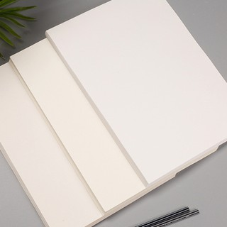
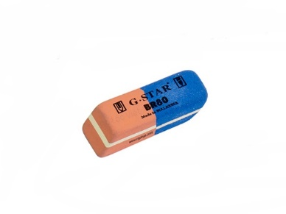
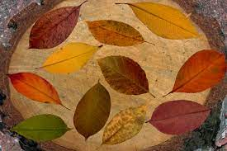
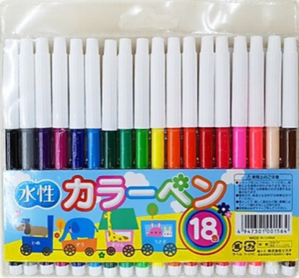
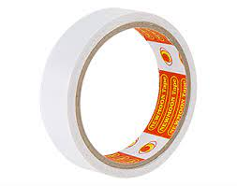
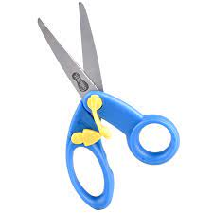
Chuẩn bị đồ dùng

Slide 5
YÊU CẦU CẦN ĐẠT
- Nêu được cách sử dụng màu của vật liệu tự nhiên tạo sản phẩm mĩ thuật
- Tạo được bức tranh phong cảnh từ lá cây và các vật liệu tự nhiên.
- Chỉ ra được chất cảm bề mặt trong sản phẩm mĩ thuật
- Chia sẻ được cảm xúc về màu sắc trong sản phẩm, tác phẩm mĩ thuật.

Slide 6
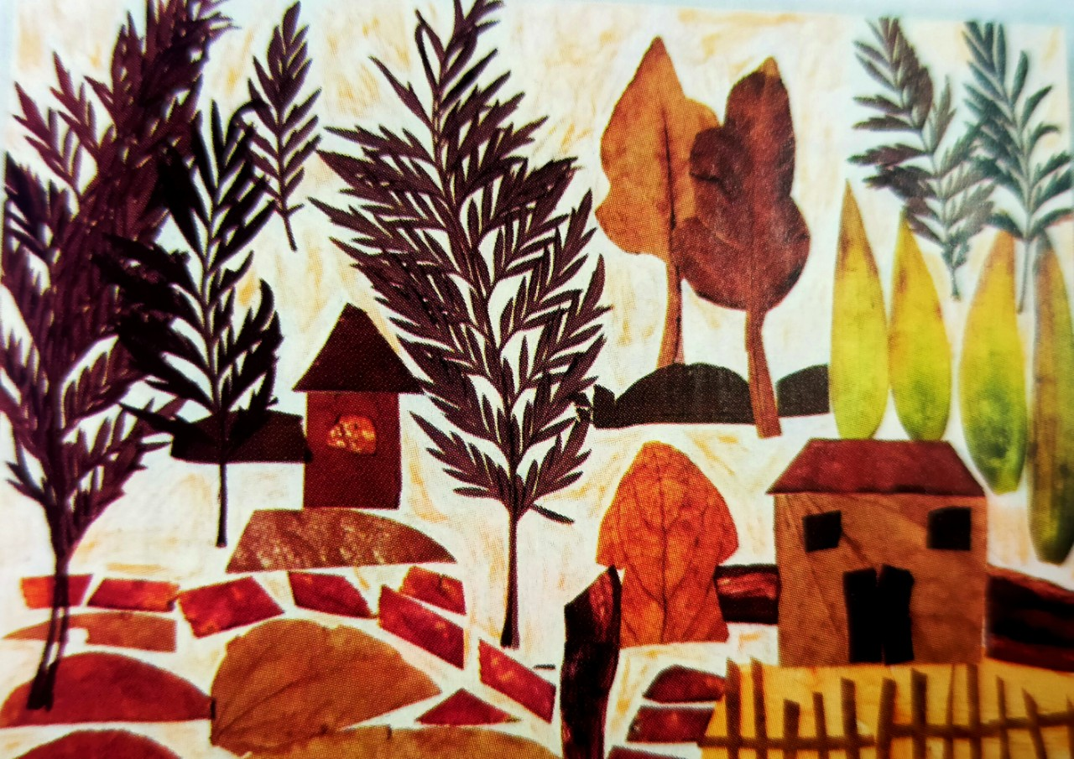
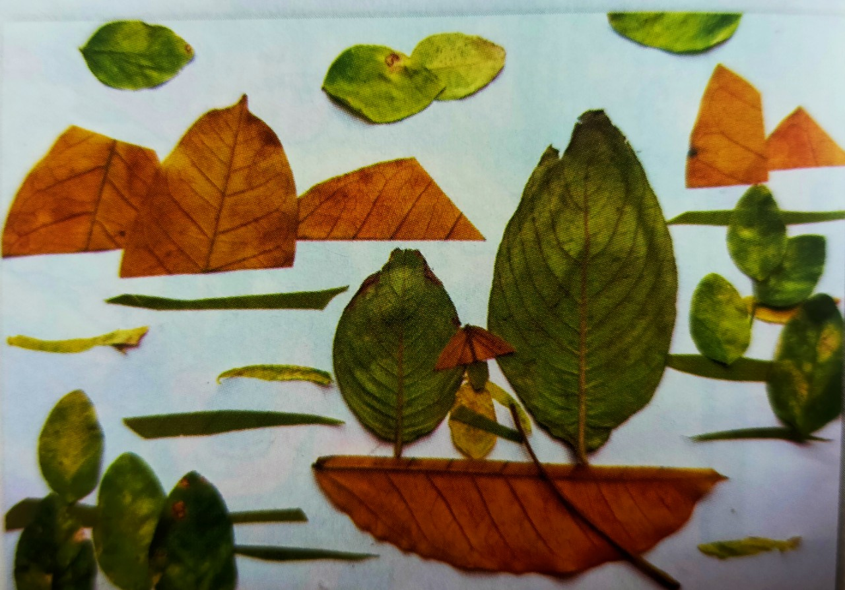
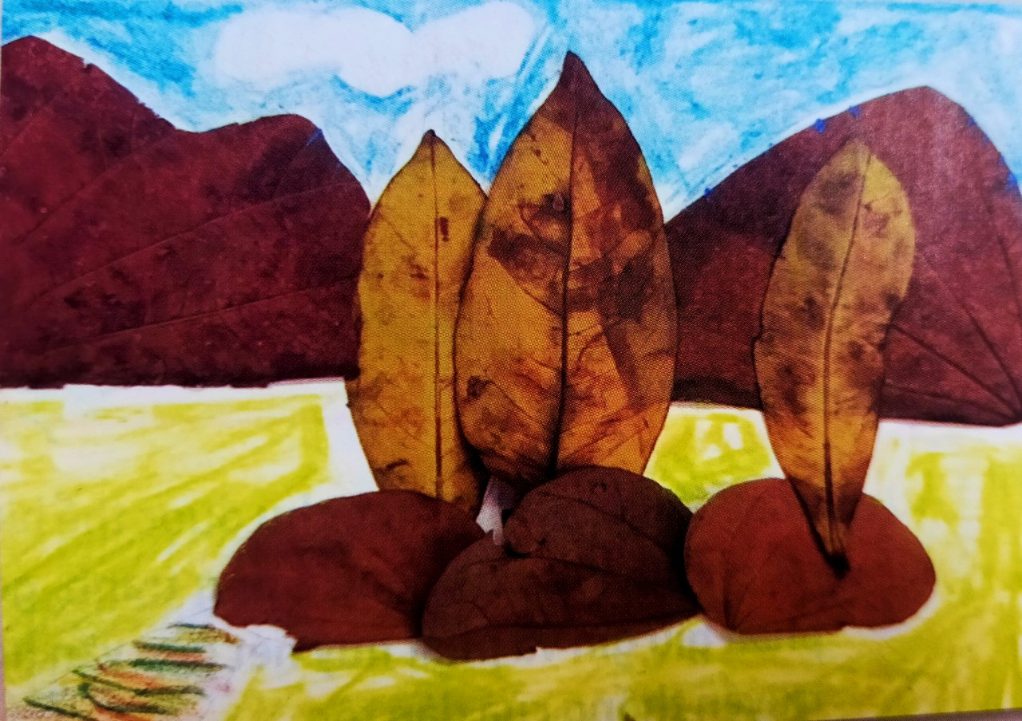
HOẠT ĐỘNG 1: KHÁM PHÁ
+ Các sản phẩm mĩ thuật thể hiện nội dung gì?
+ Hình ảnh chính của mỗi sản phẩm mĩ thuật là gì?
+ Chất liệu tạo nên sản phẩm?
+ Em hãy nhận xét màu sắc các sản phẩm?
1
2
3

Slide 7
GHI NHỚ
Lá cây khô là vật liệu để tạo sản phẩm, sản phẩm mĩ thuật được tạo có màu sắc đặc trưng riêng của từng lá: Vàng nâu, cam, đỏ…

Slide 8
HOẠT ĐỘNG 2:
KIẾN TẠO KIẾN THỨC – KĨ NĂNG

Slide 9
THẢO LUẬN
HS quan sát hình trong SGK (Trang 23) thảo luận nhóm để tìm hiểu cách để nhận biết cách tạo sản phẩm mĩ thuật từ lá cây.

Slide 10
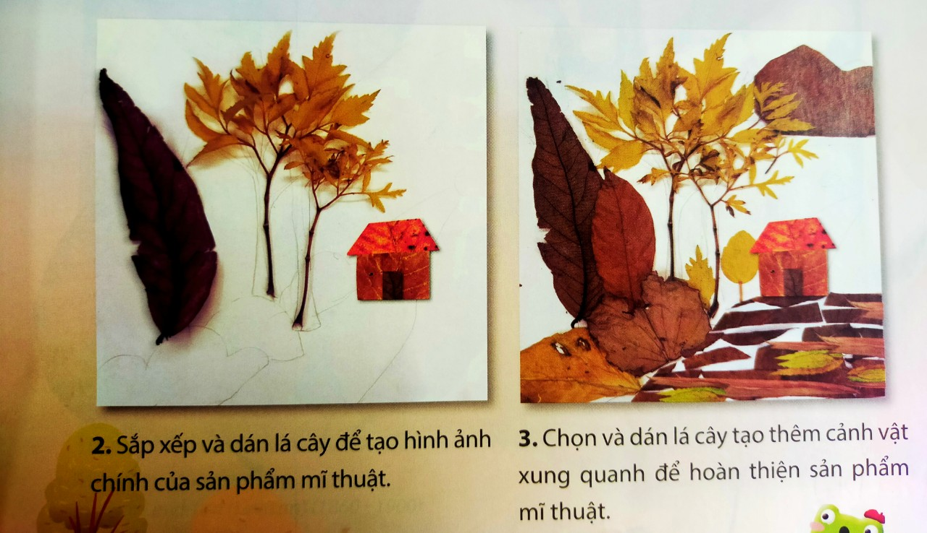
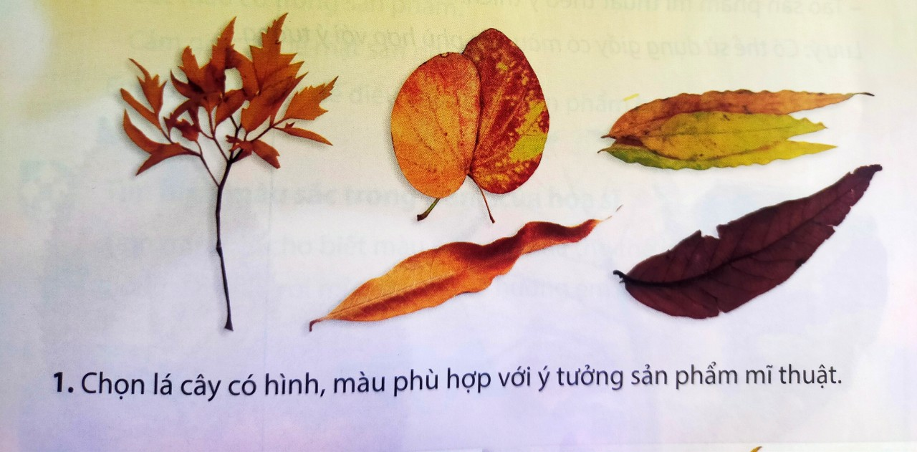
GỢI Ý CÁC BƯỚC TẠO SẢN PHẨM MĨ THUẬT TỪ LÁ CÂY
Bước 1: Chọn lá cây có hình, màu phù hợp với ý tưởng sản phẩm mĩ thuật
Bước 2: Sắp xếp và dán lá cây để tạo hình ảnh chính của sản phẩm mĩ thuật
Bước 3: Chọn và dán lá cây tạo them cảnh vật xung quanh để hoàn thiện sản phẩm mĩ thuật

Slide 11
GHI NHỚ
Hình dáng, màu sắc, chất cảm trên bề mặt lá cây có thể sử dụng để tạo bức tranh theo ý thích.

Slide 12
HOẠT ĐỘNG 3:
LUYỆN TẬP – SÁNG TẠO
Em hãy sử dụng lá cây để tạo sản phẩm mĩ thuật về đề tài phong cảnh mùa thu theo ý thích.
Nên sử dụng lá cây khô hoặc đã rụng để bảo vệ môi trường.

Slide 13
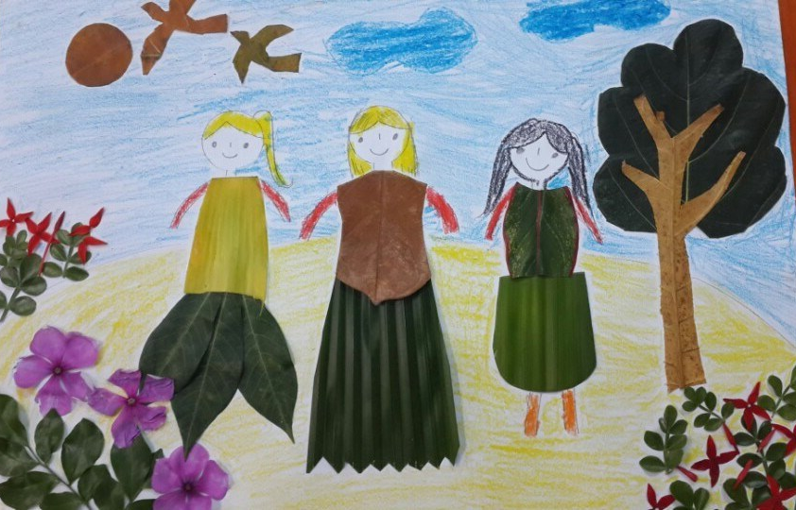
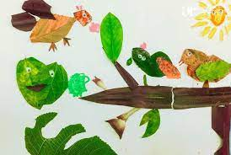
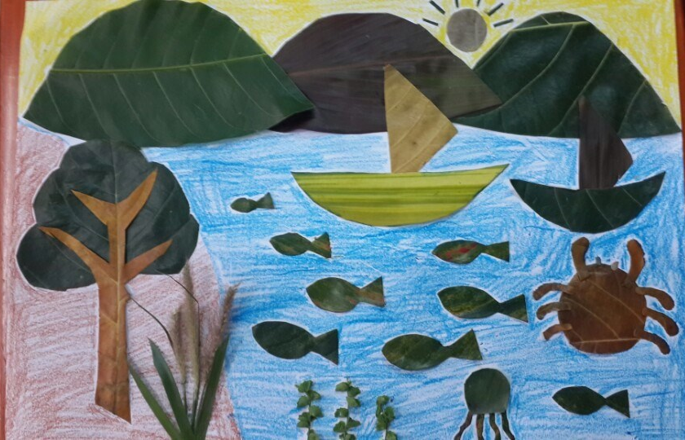

Slide 14


HOẠT ĐỘNG 4:
PHÂN TÍCH – ĐÁNH GIÁ
+ Em ấn tượng với sản phẩm nào?
+ Màu sắc chủ đạo của sản phẩm?
+ Em có chia sẻ, góp ý gì để sản phẩm đẹp hơn?
- Giới thiệu bức tranh của em cho người thân và thầy cô, bạn bè biết nhé!

Slide 15
HOẠT ĐỘNG 5:
VẬN DỤNG – PHÁT TRIỂN
Em sẽ làm gì để chăm sóc và bảo vệ cây cối?

Slide 16

DẶN DÒ
Chuẩn bị đồ dùng cho bài học sau.

Slide 17
PHÒNG GIÁO DỤC VÀ ĐÀO TẠO QUẬN LONG BIÊN
MĨ THUẬT LỚP 3
Chủ đề : Mùa thu quê em
Bài 3: Phong cảnh mùa thu
Tiết 2: Hoàn thành bài, sang tạo sản phẩm

Slide 18
Chuẩn bị đồ dùng

Slide 19
YÊU CẦU CẦN ĐẠT
Hoàn thành được bức tranh phong cảnh từ lá cây và các vật liệu tự nhiên.
Sáng tạo thêm được hình ảnh vào tranh cũ hoặc tạo them một bức tranh mới theo khả năng và ý thích.
- Chỉ ra được chất cảm bề mặt trong sản phẩm mĩ thuật
- Chia sẻ được cảm xúc về màu sắc trong sản phẩm, tác phẩm mĩ thuật.

Slide 20
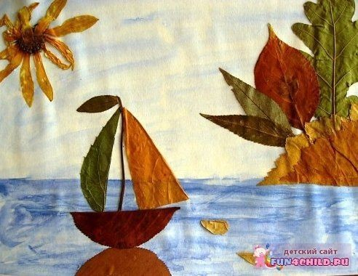
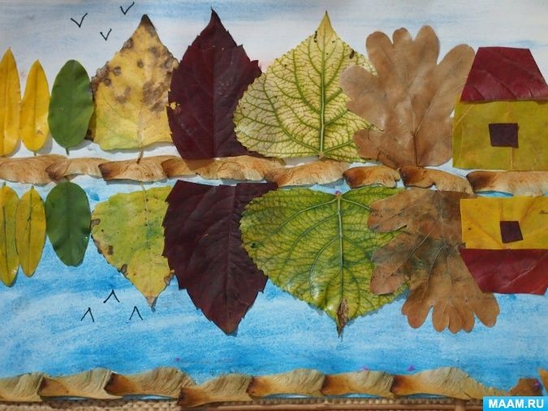
HOẠT ĐỘNG 1: KHÁM PHÁ
+ Các sản phẩm mĩ thuật thể hiện nội dung gì?
+ Hình ảnh chính của mỗi sản phẩm mĩ thuật là gì?
+ Ngoài lá cây, chúng ta có thể sử dụng thêm nguyên vật liệu gì để tạo bức tranh?
+ Em hãy nhận xét màu sắc các sản phẩm?

Slide 21
GHI NHỚ
Có thể sử dụng kết hợp một số nguyên vật liệu khác ngoài lá cây để tạo sản phẩm như hoa khô, vải, giấy màu, có thể vẽ hoặc tô màu nền cho bức tranh.

Slide 22
HOẠT ĐỘNG 2:
KIẾN TẠO KIẾN THỨC – KĨ NĂNG

Slide 23
GỢI Ý CÁCH HOÀN THÀNH BÀI
B1: Kiểm tra xem bài tiết trước mình đã làm đến bước nào.
B2: Xây dựng ý tưởng hoàn thành bài: Hình ảnh sẽ sử dụng lá cây nào, nguyên vật liệu nào? Có kết hợp trang trí thêm các nguyên vật liệu khác, hình thức khác không?
B3: Thực hành hoàn thiện theo ý tưởng đã có.

Slide 24
HOẠT ĐỘNG 3:
LUYỆN TẬP – SÁNG TẠO
Em hãy hoàn thành bài tiết trước, với các bạn đã xong sẽ làm them sản phẩm khác theo ý thích.
Nên sử dụng lá cây khô hoặc đã rụng để bảo vệ môi trường.

Slide 25
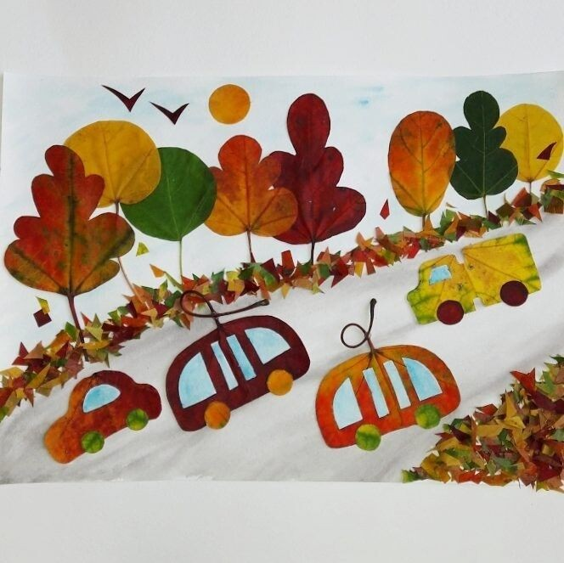

Slide 26
HOẠT ĐỘNG 4:
PHÂN TÍCH – ĐÁNH GIÁ
+ Em ấn tượng với sản phẩm nào?
+ Màu sắc chủ đạo của sản phẩm?
+ Em có chia sẻ, góp ý gì để sản phẩm đẹp hơn?
- Giới thiệu bức tranh của em cho người thân và thầy cô, bạn bè biết nhé!

Slide 27
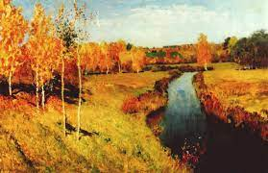
HOẠT ĐỘNG 5: VẬN DỤNG – PHÁT TRIỂN
Tìm hiểu màu sắc trong tranh của họa sĩ: Tác phẩm “Mùa thu vàng” tác giả: Lê – Vi – Tan.
+ Bức tranh có những hình ảnh nào?
+ Màu sắc chủ đạo trong tranh là gì?
+ Bức tranh có điểm gì thú vị, hấp dẫn em?
+ Mùa thu trong tranh có khác gì mùa thu ở quê hương em?

Slide 28
DẶN DÒ
Hoàn thành bài đầy đủ, chuẩn bị đồ dùng cho bài học sau.

